Slide 1
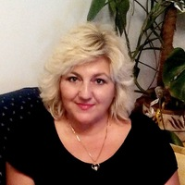
Портфоліо
«Треба любити те, що робиш і йти вперед крок за кроком»
"
Андрусів Світлани Михайлівни
викладача фізичної культури
Сокальського професійного ліцею

Slide 2
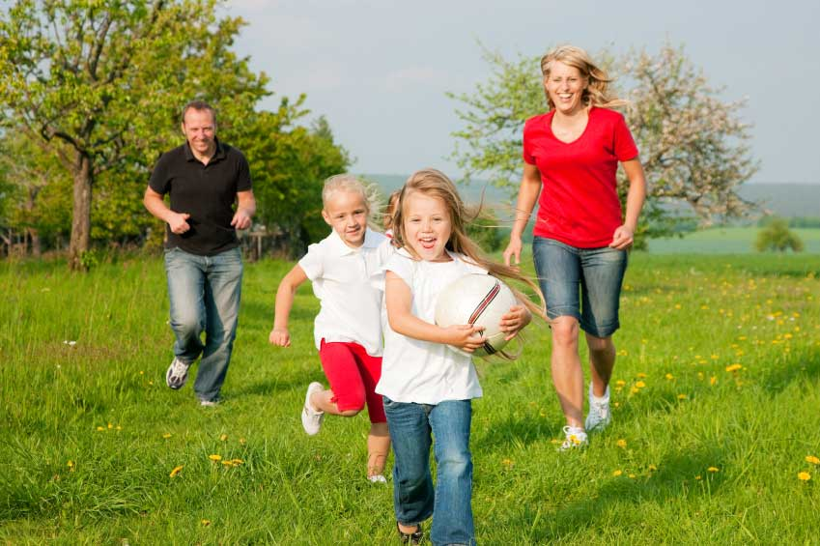
…Тіло без руху подібне до стоячої води, яка пліснявіє, починає псуватись і гнити.
Н. Амбодік

Slide 3
"Щоб бути хорошим викладачем,
потрібно любити те,
що викладаєш,
і любити тих,
кому викладаєш"
В. Ключевський
Я стала викладачем фізичної культури. Це професія чи покликання, дане згори? Добре, коли те й інше, тому що бути повністю щасливою можна лише тоді, коли робиш те, що любиш.

Slide 4
Я торкаюся до
майбутнього. Я вчу.
Кріста Маколіфф
Ядром моєї педагогічної філософії є ​​переконання, що здорова і розвинута дитина - найбільша цінність суспільства. Ми часто чуємо: діти - наше майбутнє. Я формую це майбутнє. І то, наскільки діти будуть успішні, а значить, щасливі, корисні для суспільства, залежить від стану їх здоров'я, залежить від мене.

Slide 5
Турбота про здоров'я - це найважливіша праця вчителя. Від життєрадісності, бадьорості дітей залежить їх духовне життя, світогляд, розумовий розвиток, міцність знань і віра в свої сили В.А.Сухомлинский
Існує глибока помилка, що заняття спортом сприяє лише розвитку тіла і ніяк не впливає на внутрішній світ дитини і його світогляд. Однак саме активний рух завжди дозволяє бути дітям у високому життєвому тонусі і є запорукою його успішного розвитку. Я впевнена: фізична культура має велику силу!

Slide 6
Візитівка
Кваліфікаційна вища категорія , педагогічної стаж роботи 36 роки
Івано-Франківський технікум фізичної культури (1983)
Спеціальність фізична культура “, кваліфікація : вчитель фізкультури ”
Луцький державний педагогічний інститут імені Лесі Українки (1989)
Майстер спорту з плавання

Slide 7
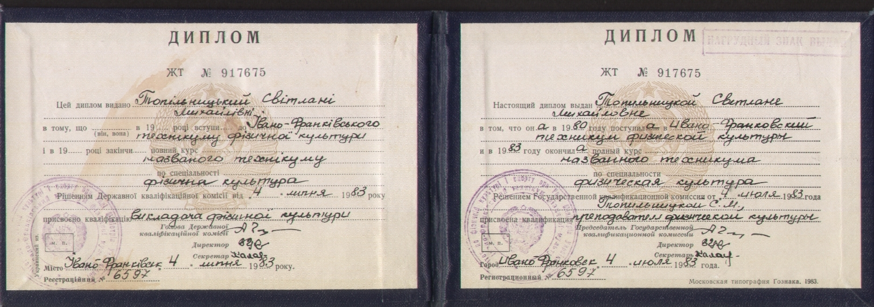
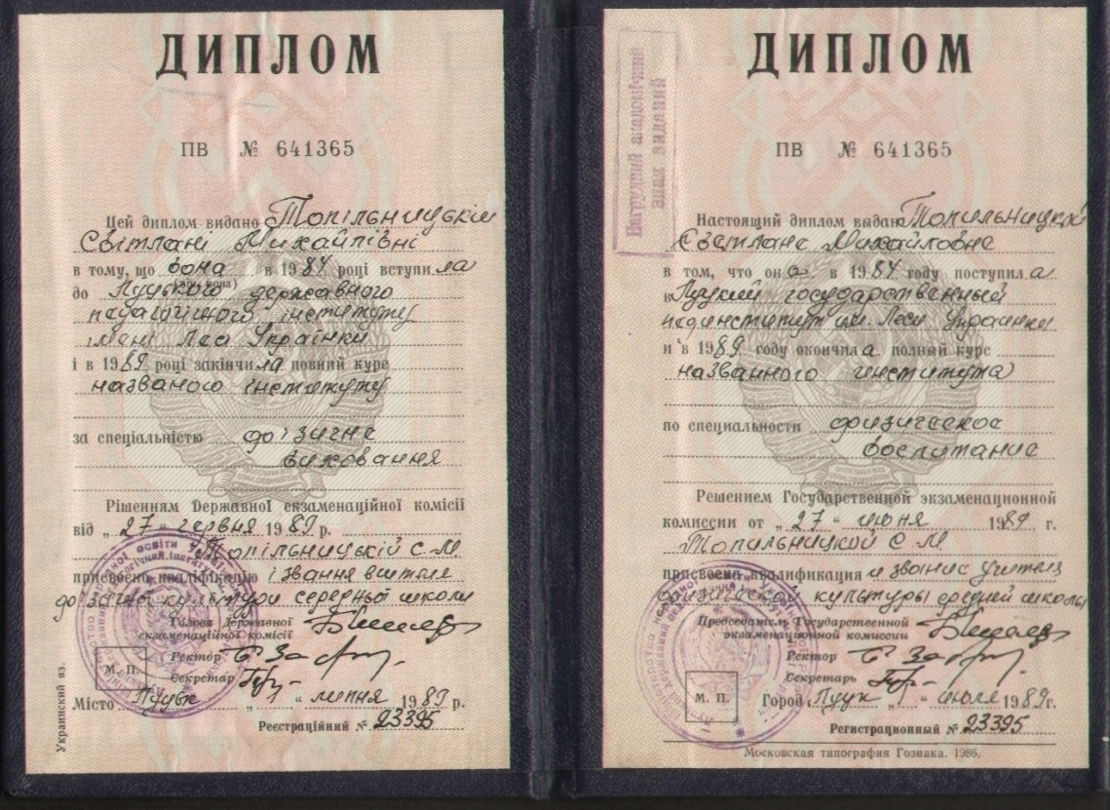

Slide 8
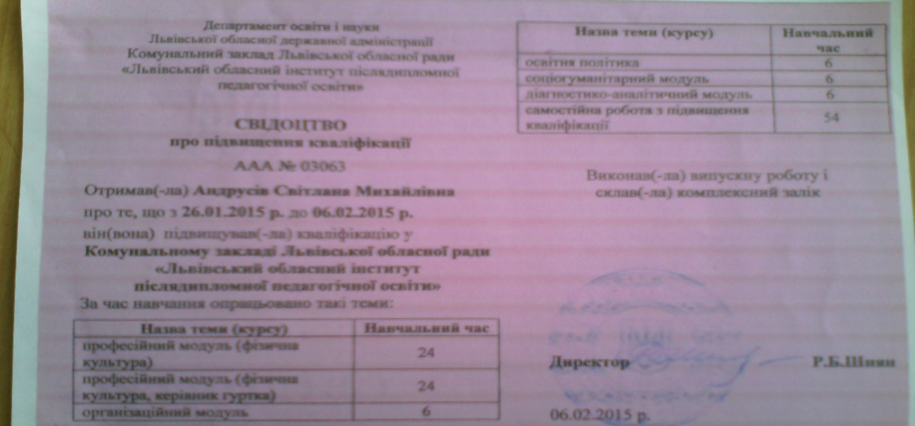
Підвищення кваліфікації:
"Завжди практика повинна бути споруджена на хорошій теорії, ворота якої - перспектива"
Леонардо Да Вінчі
Чергові курси підвищення кваліфікації в 2015 році ЛОІППО

Slide 9


Мої досягнення

Slide 10



Slide 11
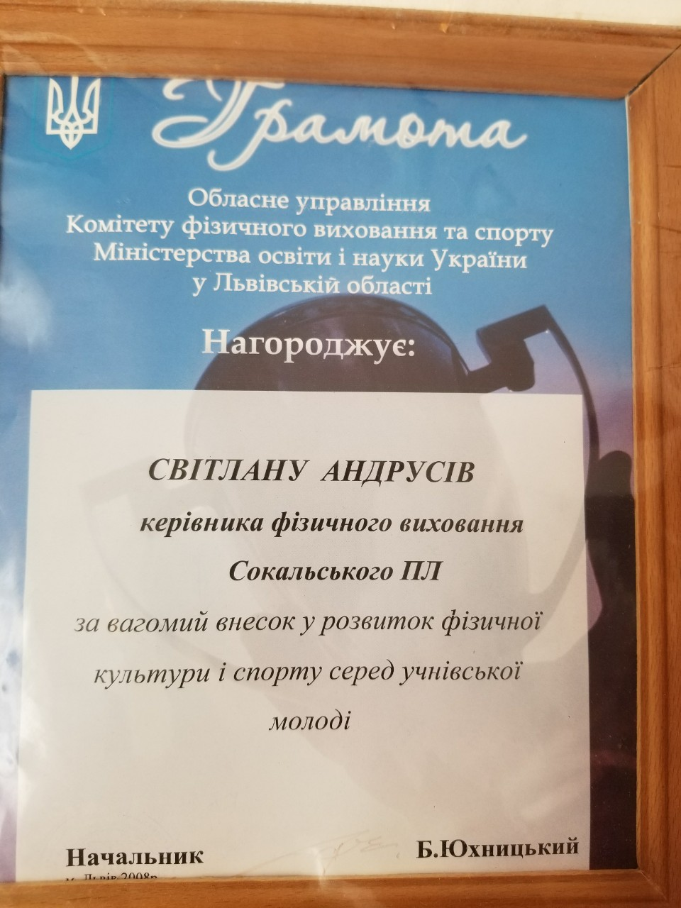

Slide 12
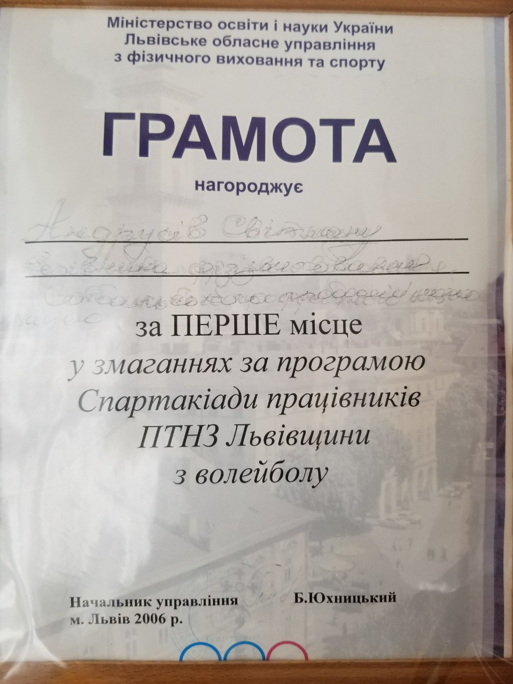

Slide 13
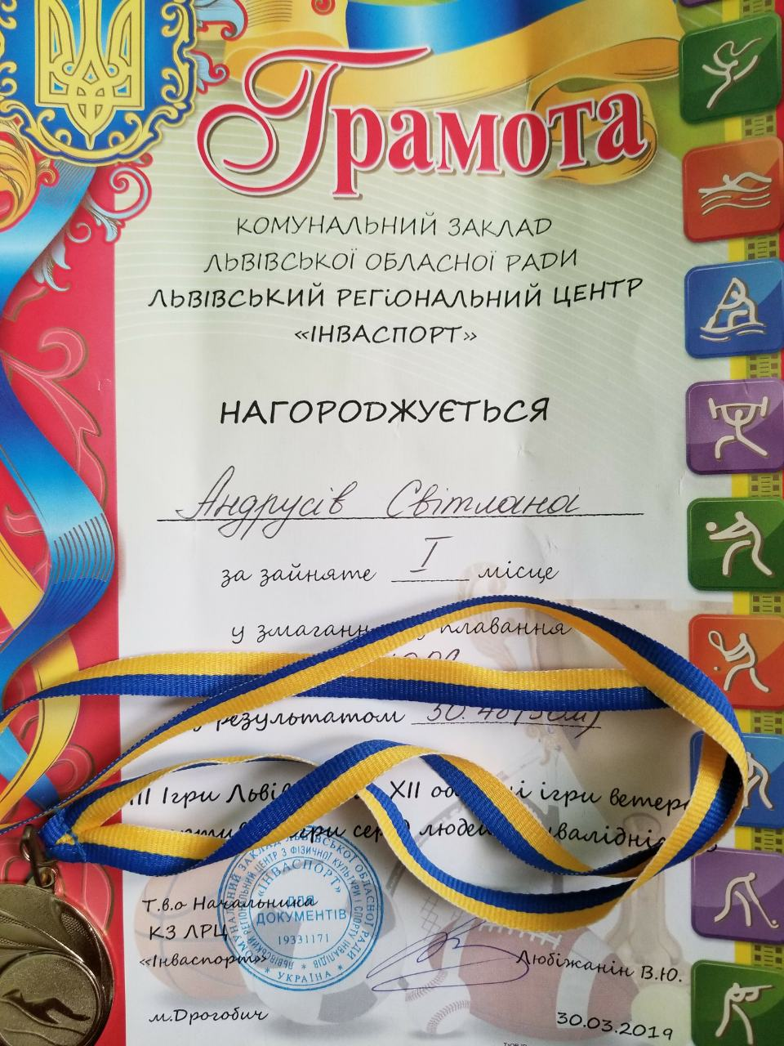
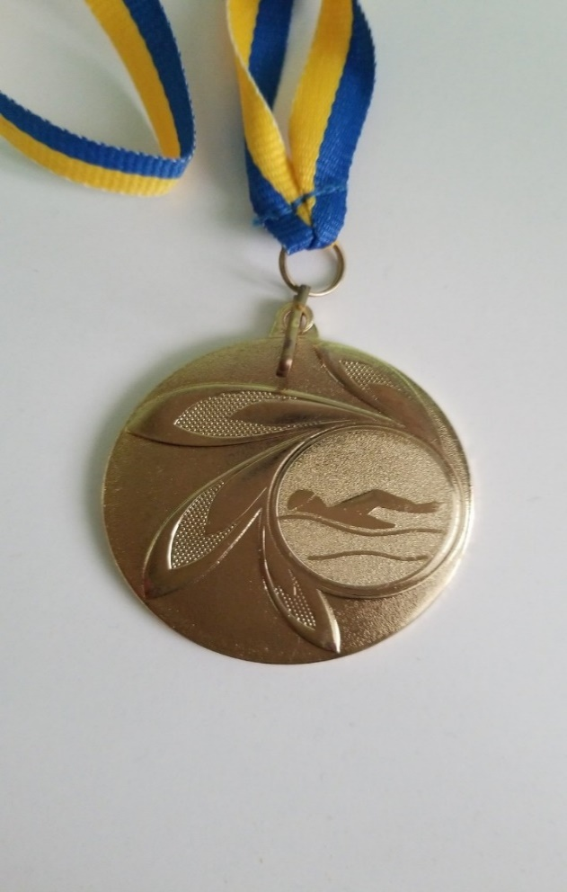
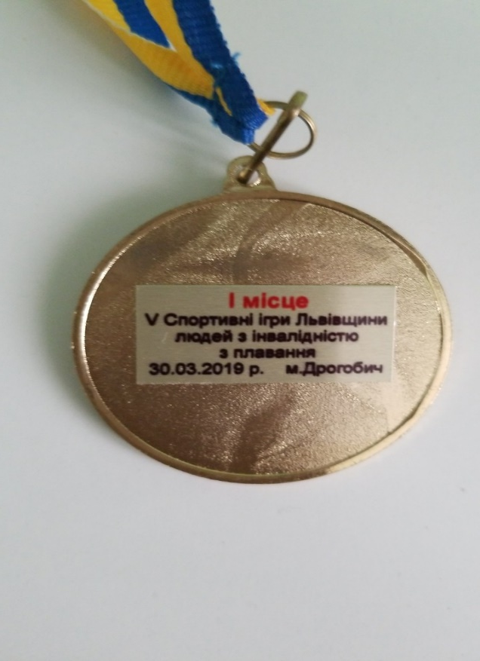

Slide 14
Електронна адреса
a_m_svitlana@ukr.net
a.m.svitlana@gmail.com

Slide 15
Тема відкритого уроку:
"Учитель працює над самим відповідальним завданням - він формує людину"
М.Калінін
«Вивчення техніки виконання прийому і передачі м’яча способом з верху і з низу двома руками в волейболі»

Slide 16

Авторські публікації на сайті «Шкільне життя»
«Колове тренування на уроках фізкультури для учнів 10-11 класів (І-ІІ курс ПТНЗ )»

Slide 17

Моє Педагогічне кредо:

Slide 18

Моє Життєве кредо :

Slide 19
Тема над якою працюю :
«Виховання основних рухових та морально-вольових якостей , вмінь та навичок в учнів, необхідних в повсякденному житті,трудовій діяльності та для захисту Батьківщини»

Slide 20
Актуальність теми:
Недостатня рухова активність та втрата інтересу учнів до занять фізичними вправками сприяє зниженню стану здоров`я
Фізична культура--кращий засіб для того, щоб бути здоровим, вести здоровий спосіб життя і не мати шкідливих звичок
Здоров'я учнів належить до пріоритетних напрямів у сфері освіти

Slide 21
Мета :
Формування фізичного, психічного, духовного та соціального здоров`я; розвиток основних фізичних якостей та здібностей; підвищення рівня фізичної підготовленості; збільшення рухового режиму учнів.

Slide 22
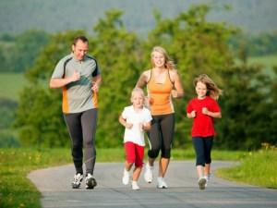
Мета наша повинна полягати в тому, щоб зробити з дітей не
атлетів, акробатів або людей спорту, а лише здорових,
врівноважених фізично і морально людей. С.Я.Ейнгорн

Slide 23
Завдання :
1
. Сформувати в учнів необхідні знання, вміння та навички щодо здорового способу життя
Навчити використовувати отримані знання в повсякденному житті;
2
Збагачувати руховий досвід, підвищувати координаційні здатності шляхом освоєння нових рухових дій ,
вміти застосовувати їх в різних умовах;
3
Розвивати силу, витривалість , швидкість , гнучкість, спритність і координаційні здібності

Slide 24
Завдання :
4
Закріпити потреби в регулярних заняттях фізичними вправами і обраним видом спорту
5
Формувати адекватну самооцінку, виховувати моральні та вольові якості особистості
6
Створити сприятливий психологічний клімат на уроці і в позаурочній діяльності

Slide 25

Зміст :
Формування в учнів ключових компетентностей, які виражаються в готовності учня використовувати засвоєні знання, уміння, навички, а також способи діяльності у конкретних життєвих ситуаціях для розв'язання практичних і теоретичних задач.

Slide 26
Способи вирішення
Контроль за фізичними навантаженнями
Позитивний психологічний клімат
Дотримання дидактичних принципів
Правильне формування завдань уроку
Підвищення активності учнів на уроці

Slide 27
АКТИВНІСТЬ УЧНІВ НА УРОЦІ ВИЗНАЧАЄТЬСЯ ДОТРИМАННЯМ ПЕДАГОГОМ ДИДАКТИЧНИХ
ПРИНЦИПІВ:
Принцип оптимальної складності завдань
Принцип прогресування складності (від простого до складного, від легкого до важкого)
Принцип свідомості
Принцип підкріплення
Принцип диференційованого підходу до учнів
Принцип зв’язку навчання з життям і практикою
Принцип індивідуалізації

Slide 28
Стандартні методи вирішення
Фронтальний
Позмінний
Потоковий
Груповий
Коловий
Індивідуальний
Метод змагання
Ігровий

Slide 29
Нестандартні методи вирішення
Урок змагання
Урок - спортивна вікторина
Урок - конкурс
Урок - свято

Slide 30
Реалізація провідної педагогічної ідеї та її складових
Формування
фізично-досконалої
особистості учня
Сформованість в
учнів
свідомого ставлення
до власного здоров’я
Одержання учнями
задоволення від уроків
фізичної культури

Slide 31

Сучасний урок неможливо уявити без інформаційних технологій. У зв'язку цим проводжу урок з презентацією, при розучуванні технічних елементів складних вправ, демонструю фрагмент
тактичного взаємодії в грі баскетбол, волейбол, використовую
презентації при ознайомленні з новим розділом програми.

Slide 32

Уроки фізичної культури включають великий обсяг теоретичного матеріалу, на який виділяється мінімальна кількість годин, тому використання електронних презентацій дозволяє ефективніше вирішувати і
цю проблему

Slide 33
Основні напрямки моєї діяльності як педагога:
1.Раціональна організація навчального процесу відповідно до санітарних норм та гігієнічних вимог.
2. Раціональна організація рухової активності учнів
3. Система роботи з формування цінності здоров'я

Slide 34

Очікувані результати:
- Зниження кількості захворювань;
- зниження поведінкових ризиків, які становлять небезпеку для здоров'я (куріння, алкоголізм);
- згуртування колективу дітей і батьків, взаємозбагачення сторін виховного процесу;
- скорочення пропусків уроків учнями через хворобу, підвищення якості навчання;
- формування стійкої потреби в заняттях фізичною культурою

Slide 35
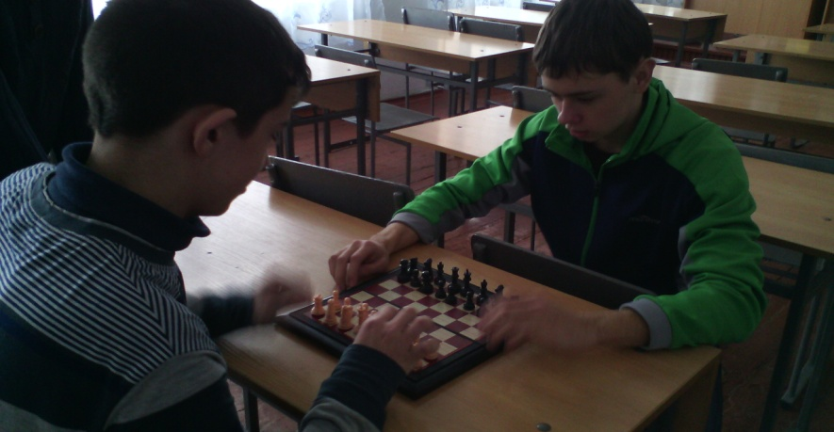
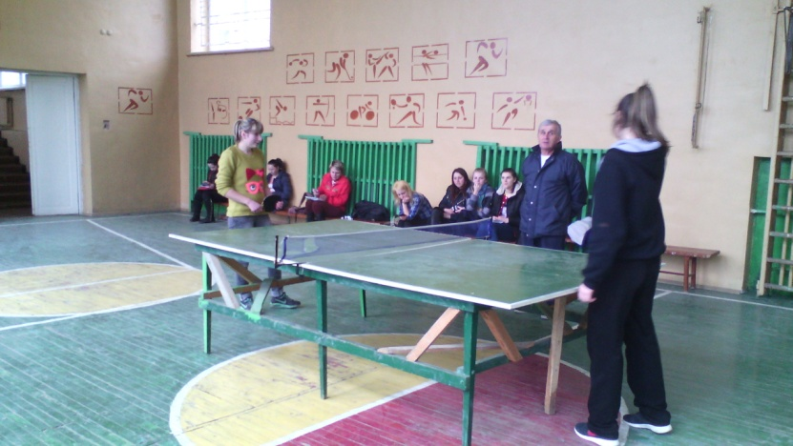
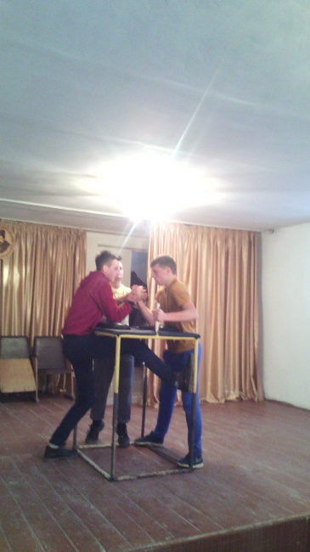
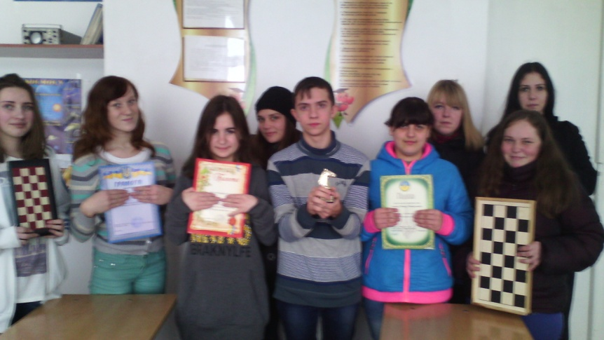
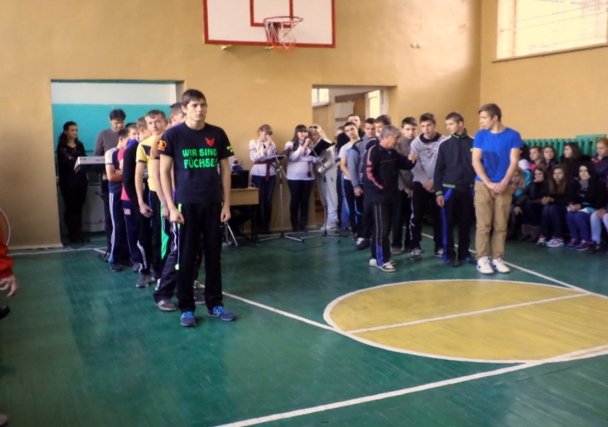
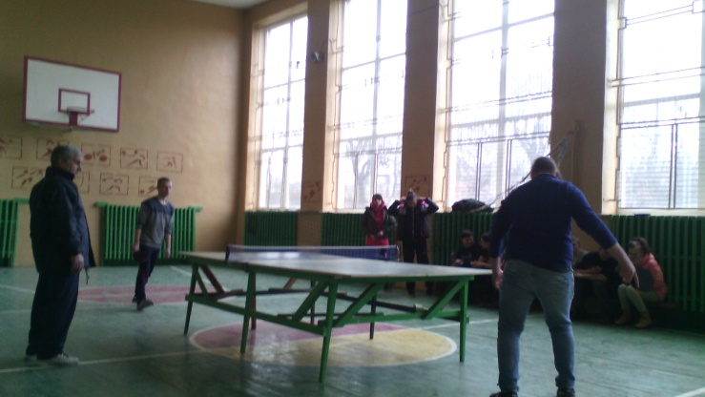
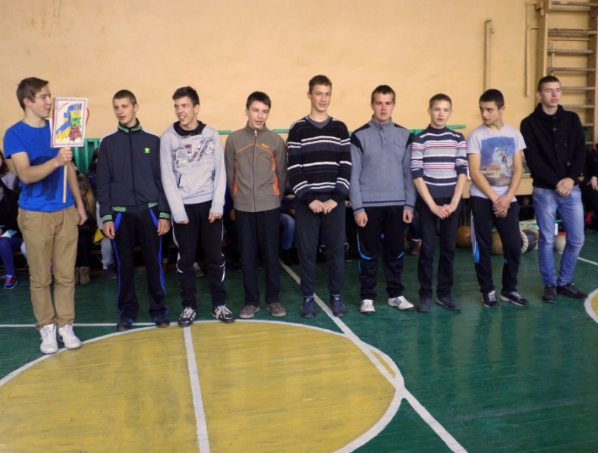
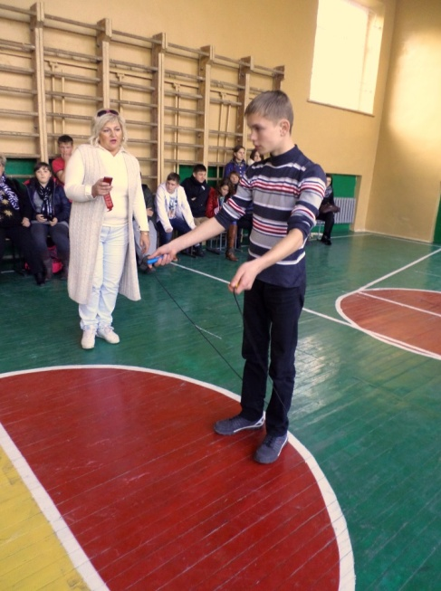
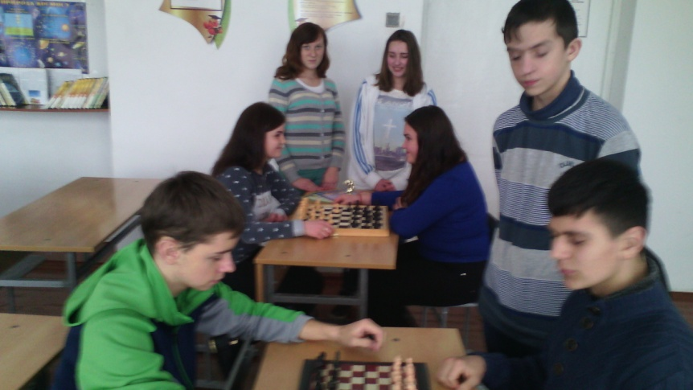

Slide 36
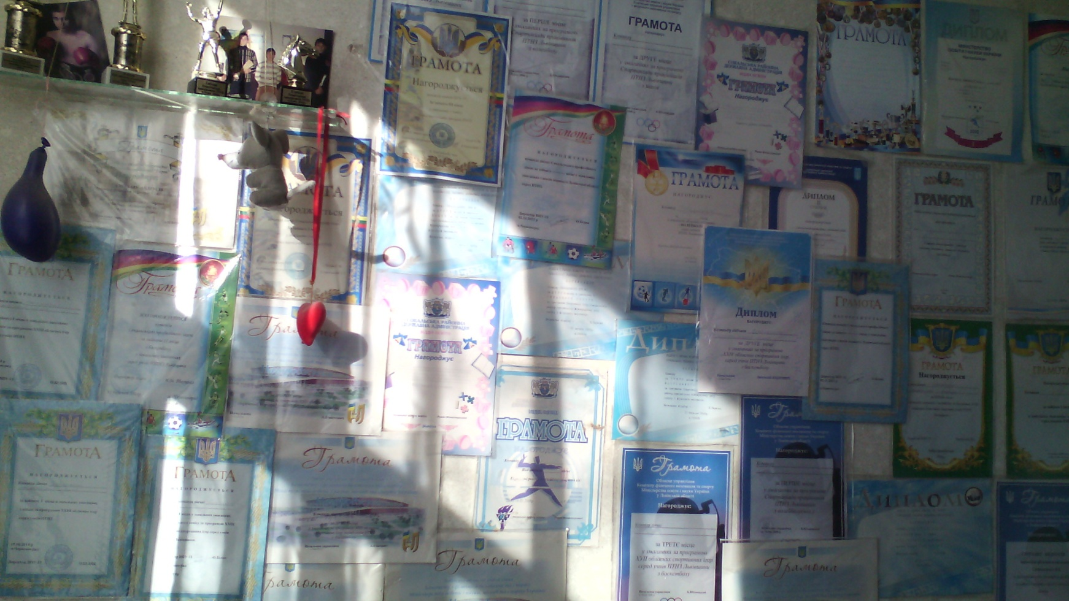
"Найголовніша нагорода, яку ми отримуємо за свою працю, полягає не в тому, що ми знаходимо, а в тому, ким ми стаємо в результаті праці"
Джон Раскін

Slide 37


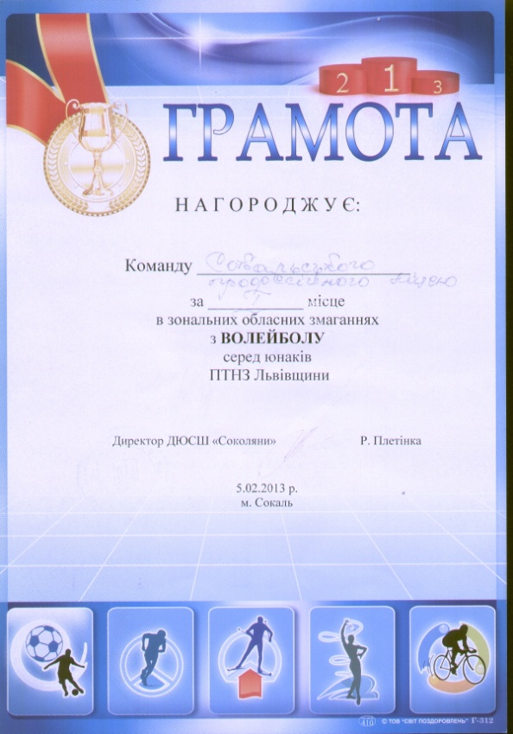



Slide 38
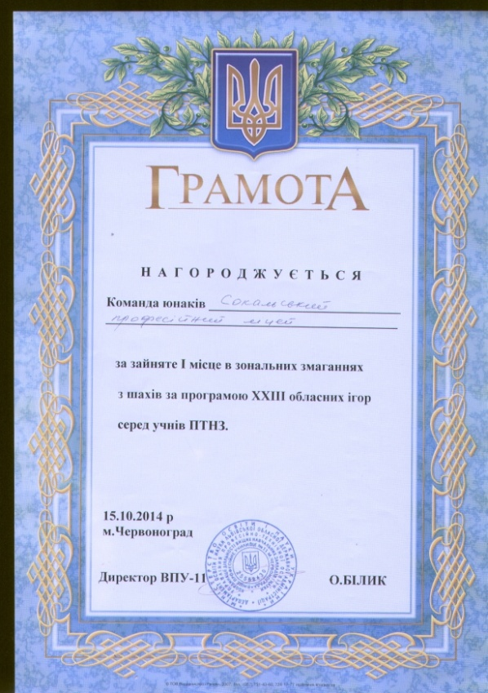

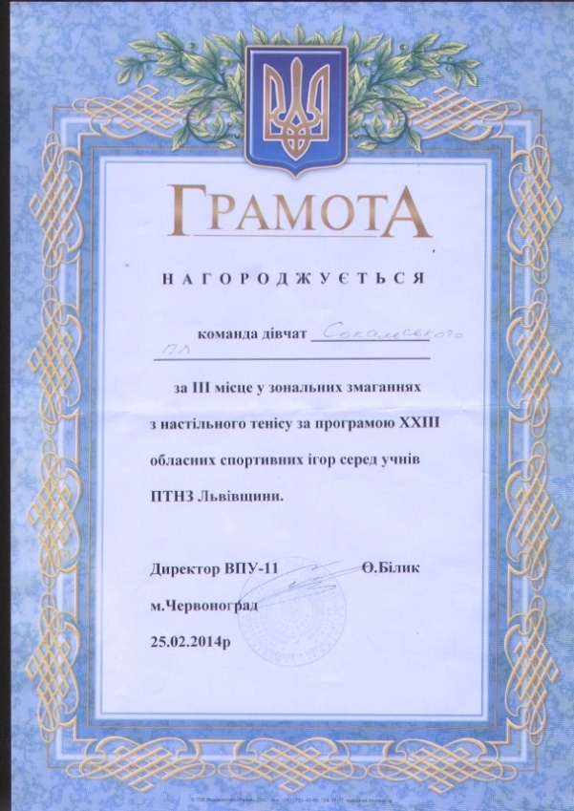



Slide 39

Рецепт учительської молодості:
Систематично вживай бальзам мудрості,
коктейль творчості, каву бадьорості, відвар пунктуальності, настій терпимості,
екстракт людяності.
Приймай зранку та ввечері і будеш вічно молодим,
учителю.

Slide 40


Slide 41


Дякую за увагу !

